Slide 1

Kapittel 9
Postmodernisme og realisme – 1980 til i dag

Slide 2
Mål
Skille mellom to litterære tendenser i litteraturen etter 1980: den postmodernistiske og den realistiske
Forklare hva som menes med begrepet samtid
Si noe om form og innhold i tekstene til noen sentrale norske samtidsforfattere

Slide 3
Førlesning
Hva kjennetegnet modernismen?
Hva forbinder du med begrepet postmodernisme?

Slide 4
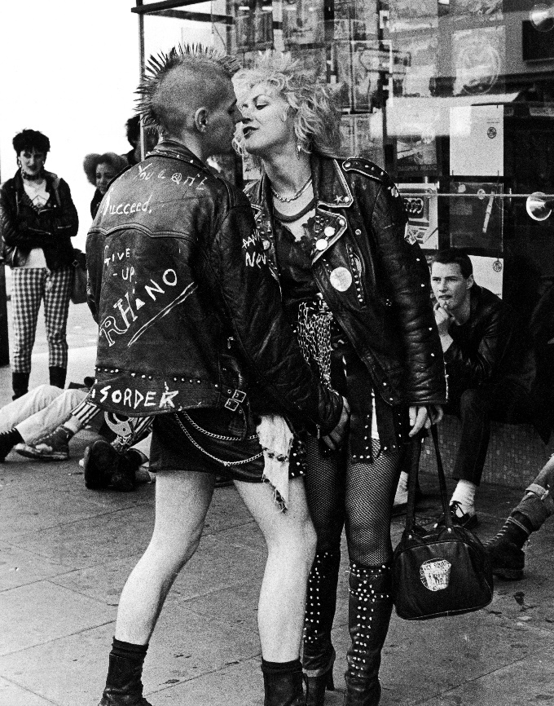
Et endret samfunn – jappetid og zappetid
Oljefunn
Jappetid med økt forbruk
Velferden øker
Industrikultur - Kulturindustri
Zappetid: medievanene endrer seg

Slide 5
Postmodernismen: de store sannheters død
De store fortellingene og ideologiene erklæres for døde og erstattes av mange, små fortellinger
Det gjelder å leve med i nåtidsstrømmen
Verden er uoversiktlig – nyt det!
Mennesket er igjen i sentrum
Vi må ikke kjempe oss fri, men erklære oss som fri og opptre som frie mennesker
Vi kan flytte grenser og leve ut vår egen individualitet

Slide 6
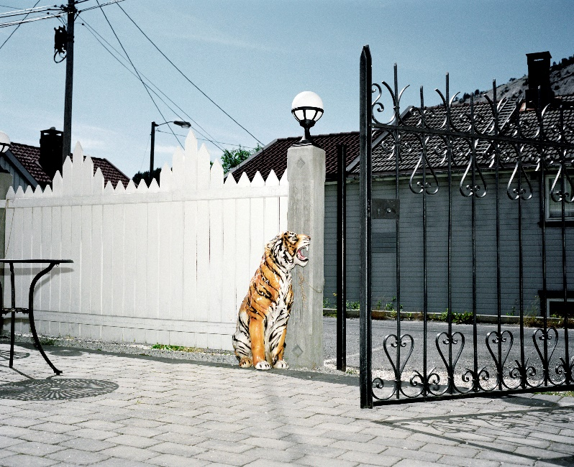
Postmodernistisk mangfold: Innhold
Flerstemmighet og flere tolkningsmuligheter
Ofte filosofiske og eksistensielle problemstillinger
De store fortellingenes sammenbrudd

Slide 7
Postmodernistisk mangfold: innhold (forts.)
Tilsynelatende kaos
Enkeltmennesket i sentrum
Selvopptatthet og iscenesettelse
Hva er språk?
Masker og roller
Kropp

Slide 8
Postmodernistisk mangfold: Form
Flertydighet
Stort alvor under den kaotiske formen
Stilblanding og sampling
Lek og eksperiment

Slide 9
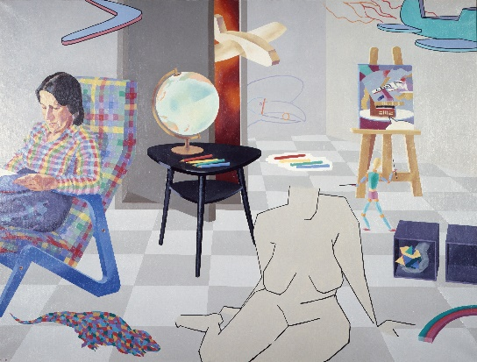
Postmodernistisk mangfold: form (forts.)
Ironi og parodi
Lån fra andre tekster, intertekstualitet
Metafiksjon
Stiller spørsmål ved språket som betydningsbærer
Tekstene er åpne, leseren er aktiv

Slide 10
Den realistiske tendensen fra 1980 til i dag
Den såkalte «store fortellingen» er ikke død
Norsk litteratur på 1980-tallet er
tradisjonell i formen
Nærmere 1990-årene kommer også den psykologiske realistiske romanen tilbake med trekk fra realismen og fra nyrealismen

Slide 11
Hva kjennetegner samtidslitteraturen?
Noen hovedstikkord kan være:
personlig og samfunnsengasjert litteratur
blanding av fakta, fiksjon, fantasi og eventyr
- sjangerblanding

Slide 12
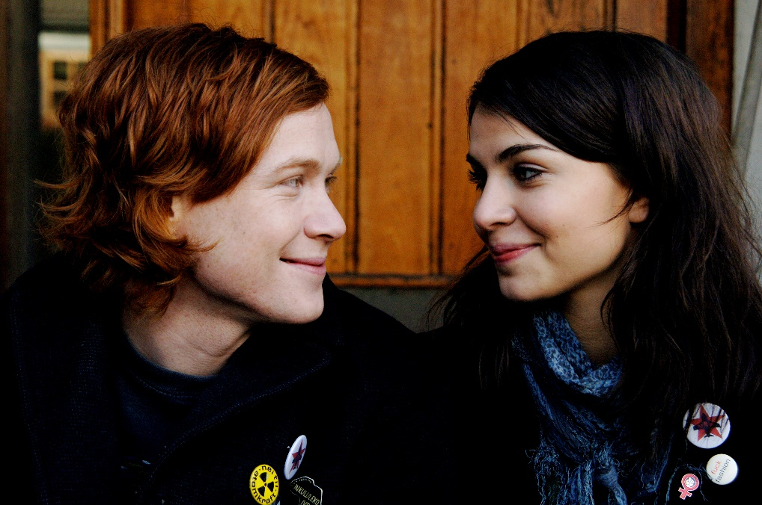
Hva skriver dagens forfattere om?
Familien og vanskelige relasjoner
Sykdom og død
Gud og evigheten

Slide 13
Hva skriver dagens forfattere om? (forts.)
Sannhet og løgn: biografisk, dokumentarisk litteratur
Skittenrealistisk litteratur som skildrer de svarte, bitre og urene realitetene i samfunnet

Slide 14
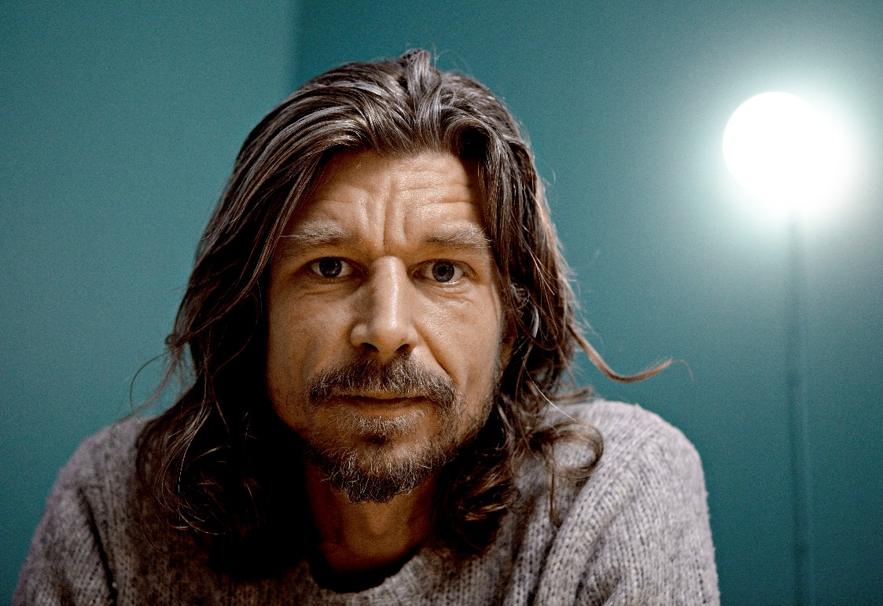
«Bare meg selv, ingenting annet. Jeg, jeg, jeg.»
Karl Ove Knausgård

